Slide 1

APROFUNDAMENTO TÉCNICO NA NOVA LICITAÇÃO
Inexequibilidade, Sobrepreço e Superfaturamento

Slide 2

LEONARDO BEUMER CARDOSO
Licenciado em Matemática pela Faculdade Estadual de Educação Ciências e Letras de Paranavaí (2009)
Atuo na gestão pública há 16 anos, sempre com licitações
Coordenação de elaboração de PCA (Plano de contratação Anual) dos municípios de Indianópolis (2024) e Guaporema (2025 e 2026)
Especialista em Educação de Matemática e Física
Certificação Profissional da Secretaria da Previdência - SPREV pela TOTUM, Certificação do responsável pela gestão dos recursos e membros do comitê de investimentos do RPPS, Aprovação prévia em exame por prova e títulos
Graduado em administração pela Faculdade Cidade Verde em 2024
Especialista em Licitações e Contratos da Faculdade Pólis Civitas, através do programa de capacitação AMP ITAIPU 4.0 em 2024
MBA em Gestão Pública pela Radiante Centro Educacional em 2024

Slide 3

Licitação: “procedimento administrativo pelo qual um ente público, no exercício da função administrativa, abre a todos os interessados, que se sujeite às condições fixadas no edital, a possibilidade de formularem propostas dentre as quais selecionará e aceitará a mais conveniente para a celebração do contrato” (Maria Sylvia Zanella Di Pietro)
Licitação: “é o processo administrativo utilizado pela Administração Pública e pelas demais pessoas indicadas pela lei com o objetivo de selecionar a melhor proposta, por meio de critérios objetivos e impessoais, para celebração de contratos” (Rafael Carvalho Rezende Oliveira)

Slide 4
Objetivos: art. 11, NLL
1. selecionar a proposta apta a gerar o resultado mais vantajoso para a AP: deve-se observar
o ciclo de vida do objeto: deve-se avaliar o uso do objeto contrato no tempo – (+barato durável X + caro + durável – ex. pneus de automóveis)
2. assegurar a justa competição: trata-se da exigência de que a licitação se baseie no respeito ao devido processo legal e aos demais direitos e garantias fundamentais, mas sempre pautados na lei e na vinculação ao edital.

Slide 5
3. evitar sobrepreço, inexequibilidade ou superfaturamento: deve-se evitar distorções nos preços, coibindo o sobrepreço (preços expressivamente superiores ao valor de mercado - art. 6º, LVI, NLL); o superfaturamento (há um dano ao patrimônio público - art. 6º, LVII, NLL – Ex: AP pagou por torneiras de inox, mas recebeu torneiras de plástico); e, também, deve-se coibir contratações com preços/valores manifestamente inexequíveis (preços extremamente baixos, muito inferiores ao que é praticado no mercado – é irrealizável - “subpreço”) - (exemplo: aquisição de cadeiras: R$20,00 (subpreço) – R$100,00 (preço de mercado) – R$200,00 (sobrepreço))

Slide 6

O Estado Compra Bem?
Comprar bem depende, essencialmente, de boas práticas, que exigem parâmetros tanto de qualidade (valorização dos custos) quanto de preço (diminuição dos custos).
Governos gastam, em média, cerca de 15% do PIB com esses contratos, em valores que ultrapassam US$ 13 trilhões por ano
No Brasil, em 2025, foram licitados cerca de R$ 1,1 trilhão — mais de 1 milhão de processos envolvendo aproximadamente 12 milhões de itens. (Dados oficiais do PNCP)
Por isso, pesquisar o preço é fundamental para garantir boas compras públicas.

Slide 7
A Importância Da Pesquisa De Preço
A pesquisa de preço é uma atividade administrativa da fase preparatória da licitação. Ela tem por objetivo apurar o valor de mercado de um bem ou serviço e é essencial para dois dos novos objetivos trazidos pela Lei nº 14.133/2021 (art. 11, III): evitar contratações com sobrepreço e evitar contratações com preços inexequíveis.
Diferente da legislação anterior, a atual norma introduziu parâmetros concretos para a pesquisa de preços, conforme o artigo 23. Nele, há uma disposição geral e três disposições especiais: uma para bens e serviços em geral (§1º); uma para obras e serviços de engenharia (§2º); e outra para contratação direta (§4º).

Slide 8
Art. 23. O valor previamente estimado da contratação deverá ser compatível com os valores praticados pelo mercado, considerados os preços constantes de bancos de dados públicos e as quantidades a serem contratadas, observadas a potencial economia de escala e as peculiaridades do local de execução do objeto.
§ 1º No processo licitatório para aquisição de bens e contratação de serviços em geral, conforme regulamento, o valor estimado será definido com base no melhor preço aferido por meio da utilização dos seguintes parâmetros, adotados de forma combinada ou não:
I - composição de custos unitários menores ou iguais à mediana do item correspondente no painel para consulta de preços ou no banco de preços em saúde disponíveis no Portal Nacional de Contratações Públicas (PNCP);
II - contratações similares feitas pela Administração Pública, em execução ou concluídas no período de 1 (um) ano anterior à data da pesquisa de preços, inclusive mediante sistema de registro de preços, observado o índice de atualização de preços correspondente;
III - utilização de dados de pesquisa publicada em mídia especializada, de tabela de referência formalmente aprovada pelo Poder Executivo federal e de sítios eletrônicos especializados ou de domínio amplo, desde que contenham a data e hora de acesso;

Slide 9
IV - pesquisa direta com no mínimo 3 (três) fornecedores, mediante solicitação formal de cotação, desde que seja apresentada justificativa da escolha desses fornecedores e que não tenham sido obtidos os orçamentos com mais de 6 (seis) meses de antecedência da data de divulgação do edital;
V - pesquisa na base nacional de notas fiscais eletrônicas, na forma de regulamento.
§ 2º No processo licitatório para contratação de obras e serviços de engenharia, conforme regulamento, o valor estimado, acrescido do percentual de Benefícios e Despesas Indiretas (BDI) de referência e dos Encargos Sociais (ES) cabíveis, será definido por meio da utilização de parâmetros na seguinte ordem:
I - composição de custos unitários menores ou iguais à mediana do item correspondente do Sistema de Custos Referenciais de Obras (Sicro), para serviços e obras de infraestrutura de transportes, ou do Sistema Nacional de Pesquisa de Custos e Índices de Construção Civil (Sinapi), para as demais obras e serviços de engenharia;
II - utilização de dados de pesquisa publicada em mídia especializada, de tabela de referência formalmente aprovada pelo Poder Executivo federal e de sítios eletrônicos especializados ou de domínio amplo, desde que contenham a data e a hora de acesso;

Slide 10
III - contratações similares feitas pela Administração Pública, em execução ou concluídas no período de 1 (um) ano anterior à data da pesquisa de preços, observado o índice de atualização de preços correspondente;
IV - pesquisa na base nacional de notas fiscais eletrônicas, na forma de regulamento.
§ 3º Nas contratações realizadas por Municípios, Estados e Distrito Federal, desde que não envolvam recursos da União, o valor previamente estimado da contratação, a que se refere o caput deste artigo, poderá ser definido por meio da utilização de outros sistemas de custos adotados pelo respectivo ente federativo.
§ 4º Nas contratações diretas por inexigibilidade ou por dispensa, quando não for possível estimar o valor do objeto na forma estabelecida nos §§ 1º, 2º e 3º deste artigo, o contratado deverá comprovar previamente que os preços estão em conformidade com os praticados em contratações semelhantes de objetos de mesma natureza, por meio da apresentação de notas fiscais emitidas para outros contratantes no período de até 1 (um) ano anterior à data da contratação pela Administração, ou por outro meio idôneo.

Slide 11
SOBREPREÇO
Conforme Art. 6º da NLL,
LVI - sobrepreço: preço orçado para licitação ou contratado em valor expressivamente superior aos preços referenciais de mercado, seja de apenas 1 (um) item, se a licitação ou a contratação for por preços unitários de serviço, seja do valor global do objeto, se a licitação ou a contratação for por tarefa, empreitada por preço global ou empreitada integral, semi-integrada ou integrada.
A Lei 14.133/2021 (Nova Lei de Licitações e Contratos - NLLC) define o sobrepreço como uma irregularidade relacionada aos valores orçados ou contratados, antes que qualquer pagamento seja realizado. Diferente do superfaturamento, que ocorre na execução (pagamento), o sobrepreço é um problema de "papel" — seja no edital ou no contrato assinado.

Slide 12
A lei estabelece como objetivo do processo licitatório evitar contratações com sobrepreço no Art. 11, inciso III, e determina a desclassificação de propostas que apresentem preços superiores aos de mercado no Art. 59, inciso III.
Art. 59. Serão desclassificadas as propostas que:
(...)
III - apresentarem preços inexequíveis ou permanecerem acima do orçamento estimado para a contratação;

Slide 13
O sobrepreço é o valor orçado para a licitação ou o valor contratado em montante expressivamente superior aos preços referenciais de mercado.
O sobrepreço pode ocorrer mesmo que ainda não tenha havido desembolso financeiro por parte da Administração. Se houver o pagamento desse valor a maior, a irregularidade evolui para superfaturamento (Art. 6º, LVII).

Slide 14
Tipos de Sobrepreço
Tipo | Descrição
Sobrepreço Unitário | Ocorre quando o valor de apenas um item (ou alguns itens específicos) está acima do mercado, mesmo que o valor total da obra ou serviço pareça aceitável.
Sobrepreço Global | Ocorre quando o valor total do objeto (a soma de todos os itens) excede os preços de referência de mercado.

Slide 15
O JOGO DE PLANILHA
Um conceito importante atrelado ao sobrepreço é o "Jogo de Planilha". Ele acontece quando o licitante oferece preços baixos em itens que terão pouca execução e preços muito altos (sobrepreço unitário) em itens que provavelmente sofrerão aditivos (aumento de quantidade) durante o contrato, elevando o lucro de forma irregular.
Vamos simular uma planilha de reforma simples (Pintura e Piso) para comparar o Preço de Mercado (Referência), uma Proposta Justa e uma Proposta com Jogo de Planilha.
Imagine que a Prefeitura estimou que a reforma gastará 100m² de Piso e 500m² de Pintura.

Slide 16
Item de Serviço | Qtd | Preço Mercado (Unit.) | Total Mercado | Proposta Justa (Vence a obra?) | Proposta com Jogo (Vencedora)
1. Colocação de Piso | 100m² | R$ 80,00 | R$ 8.000 | R$ 75,00 (R$ 7.500) | R$ 140,00 (R$ 14.000)
2. Pintura de Paredes | 500m² | R$ 30,00 | R$ 15.000 | R$ 28,00 (R$ 14.000) | R$ 14,00 (R$ 7.000)
VALOR GLOBAL | - | - | R$ 23.000 | R$ 21.500 | R$ 21.000
A Vitória na Licitação: O licitante com o "Jogo" ganha o contrato porque seu preço global (R$ 21.000) é o menor de todos, batendo a proposta justa e o preço de mercado.

Slide 17
Tipo | Foco | Risco Principal
Unitário | Um único produto/serviço | Pagamento indevido em itens isolados.
Global | Valor total do contrato | Prejuízo direto ao erário no fechamento do negócio.
Jogo de Planilha | Distribuição dos preços | Manipulação de lucros através de aditivos contratuais.

Slide 18
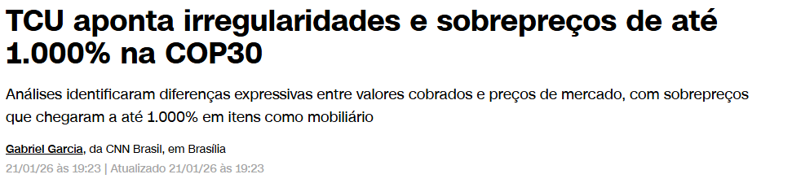

Slide 19
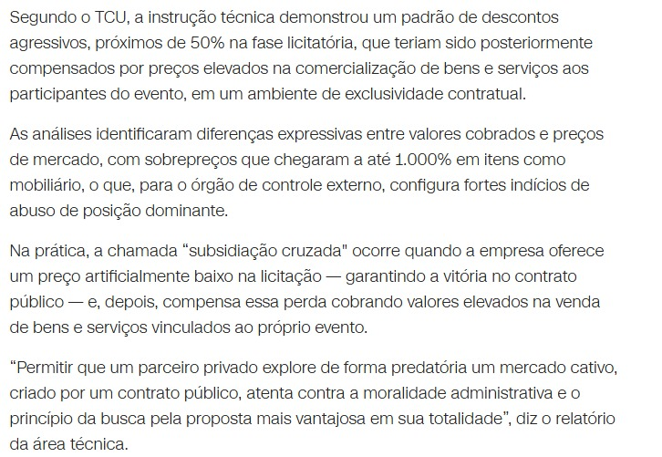

Slide 20
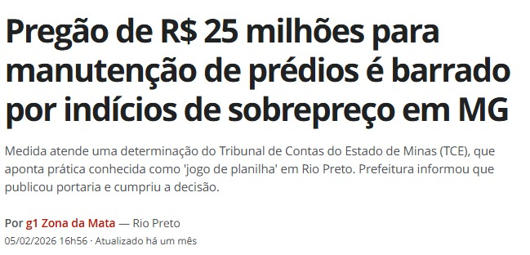

Slide 21
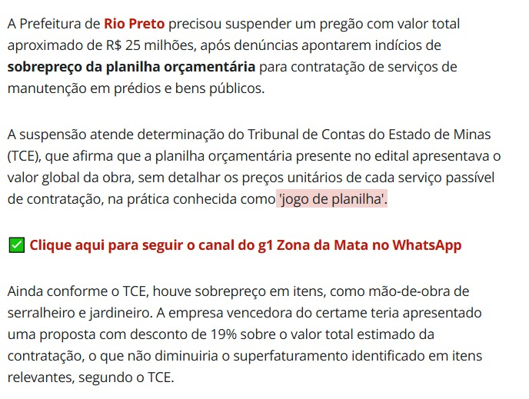

Slide 22
Prevenção ao Sobrepreço (Fase de Planejamento)
O sobrepreço se evita com um orçamento realista. Se a base está errada, todo o resto falha.
Pesquisa de Preços Ampla (Art. 23): Não se limite a três orçamentos de fornecedores (que podem estar combinados). Use obrigatoriamente o Painel de Preços, contratações similares de outros órgãos e tabelas oficiais (SINAPI/SICRO).
Orçamento Detalhado (Planilha de Custos): Exigir a decomposição de todos os custos unitários. Onde há "verba global" sem detalhamento, há esconderijo para sobrepreço.
Matriz de Riscos (Art. 103): Definir no edital quem paga por imprevistos. Isso evita que as empresas "inflem" o preço preventivamente para cobrir riscos que deveriam ser da Administração.

Slide 23
SUPERFATURAMENTO
Diferente do sobrepreço (que é um valor estimado ou contratado elevado), o superfaturamento é o dano financeiro efetivo ao patrimônio público ocorrido durante a execução do contrato.
A Lei 14.133/2021 (Art. 6º, inciso LVII) define como o dano provocado ao patrimônio público caracterizado por:
a) medição de quantidades superiores às efetivamente executadas ou fornecidas;
b) deficiência na execução de obras e de serviços de engenharia que resulte em diminuição da sua qualidade, vida útil ou segurança;
c) alterações no orçamento de obras e de serviços de engenharia que causem desequilíbrio econômico-financeiro do contrato em favor do contratado;
d) outras alterações de cláusulas financeiras que gerem recebimentos contratuais antecipados, distorção do cronograma físico-financeiro, prorrogação injustificada do prazo contratual com custos adicionais para a Administração ou reajuste irregular de preços;

Slide 24
Em resumo:
Pagamento por serviços não executados ou bens não entregues.
Pagamento acima dos preços de mercado.
Alterações contratuais (aditivos) que beneficiam o contratado sem justificativa.
Deficiência na qualidade dos produtos ou serviços entregues.

Slide 25
TIPOS DE SUPERFATURAMENTO
1. Superfaturamento por Preço Excessivo
É o desdobramento direto do sobrepreço. O contrato foi assinado com valores acima de mercado e, ao efetuar o pagamento, o dano se concretiza.
Exemplo: Pagamento de faturas com valores superiores aos preços de mercado para os bens ou serviços efetivamente entregues.

Slide 26
2. Superfaturamento por Quantidade Indevida (Medição Fictícia)
Ocorre quando a Administração paga por uma quantidade maior do que a que foi realmente entregue ou executada. É o famoso "pagar por 100 e receber 80".
Exemplo: Em uma obra, a planilha de medição indica que foram usados 50 sacos de cimento, mas na estrutura real só foram aplicados 30. Os 20 sacos de diferença são superfaturamento.
3. Superfaturamento por Alteração de Qualidade (Substituição de Materiais)
A empresa entrega um produto de marca ou qualidade inferior àquela que foi licitada e paga, mas cobra o preço do produto de primeira linha.
Exemplo: O edital exigia porcelanato de alta resistência, mas a empresa instala cerâmica comum e recebe o valor do porcelanato.

Slide 27
4. Superfaturamento por Jogo de Planilha (Execução)
Lembra do "jogo de planilha" que vimos no sobrepreço? Ele vira superfaturamento na execução quando o cronograma é manipulado para executar apenas os itens com preços superfaturados e abandonar ou adiar os itens com preços baixos.
"Distorção do cronograma físico-financeiro para priorizar o desembolso de itens com maior margem de lucro (preços sobreestimados)."
5. Superfaturamento por Deficiência na Execução
O serviço é feito, mas de forma tão precária que não atende à finalidade ou exigirá reparos imediatos. O valor pago torna-se um prejuízo porque o objeto não tem a utilidade esperada.
Exemplo: Uma pintura de fachada que descasca em um mês por falta de preparação da parede (fundo preparador), embora o serviço tenha sido pago integralmente.

Slide 28
1. Responsabilidade Solidária (O "Combo" de Culpa)
O Art. 160 da Nova Lei é o pilar aqui. Ele estabelece que, se houver dano ao erário (superfaturamento), a responsabilidade é solidária.
O Contratado (Empresa): Quem recebeu o dinheiro indevido.
O Agente Público Responsável: Quem permitiu, aprovou ou atestou o pagamento.
"A Administração e o Particular respondem juntos pelo dano. O Estado pode cobrar a dívida de qualquer um deles (ou de todos)."

Slide 29
2. Quem são os Agentes Públicos Envolvidos?
A responsabilidade não cai no colo de qualquer um; ela segue a "cadeia de comando" do erro:
No Sobrepreço (Fase de Planejamento/Licitação)
Projetista/Orçamentista: Quem elaborou a planilha com preços acima de mercado.
Autoridade que homologou: Quem assinou o edital ou o resultado da licitação sem conferir a conformidade dos preços.
Parecerista Jurídico/Técnico: Se houve alerta sobre o preço e ele foi ignorado, ou se deram sinal verde para um erro grosseiro.
No Superfaturamento (Fase de Execução)
Fiscal do Contrato: É a figura mais exposta. É quem diz "o serviço foi feito, pode pagar". Se ele atestar algo que não foi entregue ou com qualidade inferior, ele é o primeiro responsável.
Gestor do Contrato: Quem coordena os fiscais e autoriza os pagamentos.
Agente de Contratação / Pregoeiro: Se permitiu alterações contratuais (aditivos) ilegais que geraram o superfaturamento.

Slide 30
Estudo de Caso: A Obra da Unidade de Saúde "X“
A Prefeitura lança um edital para construir uma UBS. No orçamento base (planilha do edital), o item "Piso Vinílico Hospitalar" é cotado a R$ 250,00/m², enquanto a tabela oficial (SINAPI) indica R$ 150,00/m².
O edital é publicado com Sobrepreço Unitário de 66%. A empresa "Construtora Alfa" vence a licitação mantendo esse preço.
a) De quem é a responsabilidade?

Slide 31
A Execução
Durante a obra, o Fiscal do Contrato atesta a medição de 1.000m² de piso instalado. No entanto:
Fato A: Só foram instalados 800m² (os outros 200m² ficaram no contrapiso bruto em áreas de depósito).
Fato B: O material utilizado não foi o hospitalar de alta resistência, mas um piso comum de R$ 60,00/m².
Que tipo de superfaturamento temos nesta situação?

Slide 32
O Tribunal de Contas realiza uma auditoria e identifica o prejuízo de R$ 190.000,00 (diferença entre o pago e o executado).
Responsabilidade da Empresa (Alfa): Deve devolver o valor recebido indevidamente. Como a empresa tentou ocultar bens, o juiz aplica a Desconsideração da Personalidade Jurídica (Art. 160) para atingir os bens dos sócios.
Responsabilidade do Fiscal: Responde por Erro Grosseiro, pois atestou uma metragem que não existia e uma qualidade inferior à do edital. Ele é multado e obrigado a ressarcir o erário solidariamente com a empresa.
Responsabilidade do Orçamentista: Recebe sanção administrativa por não ter consultado as tabelas oficiais (SINAPI) na fase de planejamento, gerando o sobrepreço inicial.

Slide 33
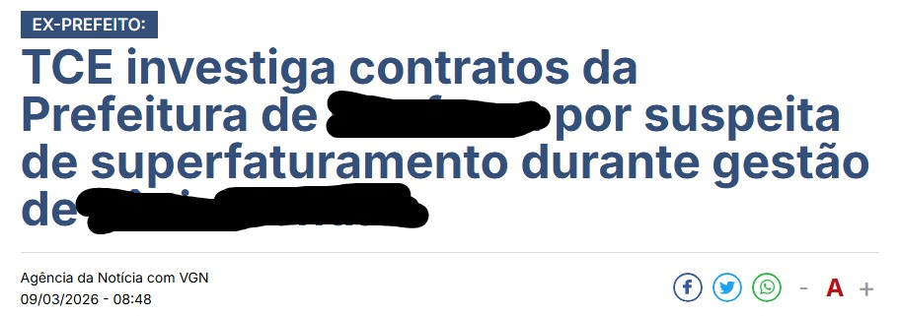

Slide 34
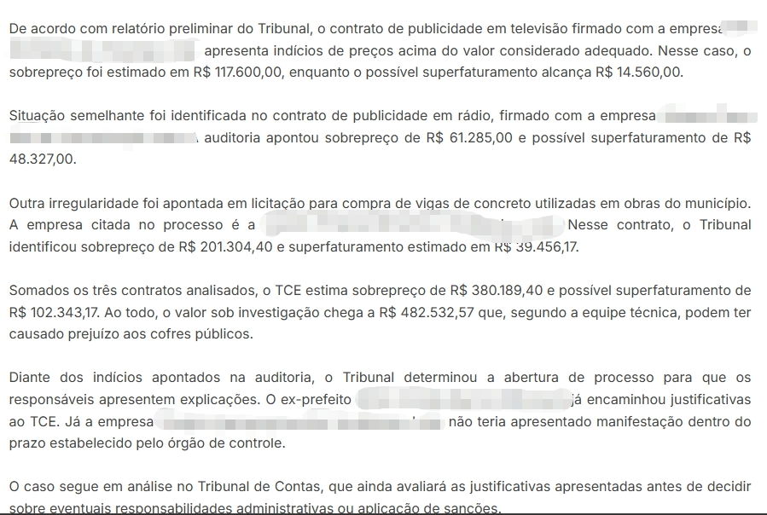

Slide 35
Prevenção ao Superfaturamento (Fase de Execução)
Aqui o foco é a fiscalização rigorosa. O superfaturamento é um desvio de execução.
Segregação de Funções (Art. 7º): Quem planeja não licita, e quem licita não fiscaliza. Isso evita "acordos" entre o orçamentista e o fiscal para ignorar preços altos.
Diário de Obra Digital e Medições Reais: Proibir medições por "estimativa". O pagamento só deve ocorrer após a comprovação física (fotos, relatórios técnicos, ensaios de qualidade).
Gestão de Aditivos: Limitar alterações contratuais. A Lei 14.133 exige justificativa técnica robusta para qualquer acréscimo, verificando se o novo item não está com preço acima de mercado (evitando o "jogo de planilha").

Slide 36
INEXEQUIBILIDADE DA PROPOSTA
A lei nova busca evitar que o "barato saia caro". O processo funciona assim:
§ 4º No caso de obras e serviços de engenharia, serão consideradas inexequíveis as propostas cujos valores forem inferiores a 75% (setenta e cinco por cento) do valor orçado pela Administração.
O Princípio do Contraditório: A empresa não é desclassificada automaticamente. O pregoeiro deve chamar a empresa e dizer: "Olha, seu preço está muito baixo. Como você vai conseguir entregar isso sem perder dinheiro?".
§ 5º Nas contratações de obras e serviços de engenharia, será exigida garantia adicional do licitante vencedor cuja proposta for inferior a 85% (oitenta e cinco por cento) do valor orçado pela Administração, equivalente à diferença entre este último e o valor da proposta, sem prejuízo das demais garantias exigíveis de acordo com esta Lei.

Slide 37
Podemos desclassificar "de cara"?
Não. Este é o erro mais comum que gera anulações de licitações. O entendimento do TCU e a própria redação da Lei 14.133/2021 (Art. 59, § 2º) deixam claro que a desclassificação por inexequibilidade não é automática.
Regra de Ouro: Antes de desclassificar, a Administração DEVE dar ao licitante a oportunidade de demonstrar que sua proposta é exequível (o chamado "contraditório prévio").
A Administração quer pagar o melhor preço possível (economia), mas ela não pode aceitar um preço que seja tecnicamente impossível de cumprir. Se o valor não cobre nem os salários dos funcionários ou os materiais básicos, a proposta é considerada inexequível e deve ser desclassificada, a menos que a empresa prove o contrário através de documentos.

Slide 38
O que pedir para comprovar a exequibilidade?
Se a proposta acendeu o alerta vermelho (abaixo dos 75% ou suspeita), você deve exigir que o proponente apresente:
Planilha de Custos Detalhada: Composição de preços unitários.
Documentos de Suporte: Notas fiscais de compra de insumos recentes, contratos de exclusividade com fornecedores ou comprovantes de que possui equipamentos próprios (o que reduz o custo).
Metodologia de Trabalho: Explicação técnica de como ele consegue ser mais eficiente que os concorrentes (ex: tecnologia nova, logística privilegiada).
Convenções Coletivas: Prova de que os salários e encargos sociais estão sendo respeitados.

Slide 39
Como prevenir propostas inexequíveis?
A melhor prevenção é um Edital bem feito. Use estes mecanismos da Nova Lei:
Diligências (Art. 59, § 2º): Realizar vistorias ou pedir esclarecimentos técnicos durante a fase de julgamento.
Garantia Adicional (Art. 96 a 102): A lei permite exigir uma garantia maior (Seguro-Garantia) se a proposta for muito baixa (entre 75% e 85% do valor orçado), para mitigar o risco de abandono da obra.
Matriz de Riscos: Definir claramente de quem é a responsabilidade por imprevistos, evitando que a empresa aceite um preço baixo esperando "ganhar no aditivo" depois.

Slide 40
75% PARA OBRAS E ENGENHARIA, E MATERIAIS? QUAL DESCONTO ADOTAR?
1. O que a Lei 14.133/2021 realmente diz:
Para Obras e Serviços de Engenharia (Art. 59, § 4º): A lei é clara e traz o número de 75% do valor orçado como a linha de corte para a presunção de inexequibilidade.
Para Bens e Serviços Comuns (Art. 59, inciso III): A lei não fixa percentual. Ela diz que serão desclassificadas as propostas que "apresentem preços manifestamente inexequíveis".

Slide 41
Há uma regra de 50%?
Geralmente, o número de 50% aparece em dois contextos, mas não como uma regra impositiva da Lei 14.133:
Instruções Normativas (INs): Algumas normas infralegais (como a IN 73/2020 do Governo Federal, que ainda ecoa em muitos órgãos) sugerem que propostas abaixo de 50% do valor estimado devem ser analisadas com cautela redobrada.
Jurisprudência do TCU: O TCU costuma aceitar que a Administração utilize critérios de editais anteriores onde os 50% eram usados como um "alerta" para diligência, mas reforça que cada caso é um caso.
Devemos seguir o Artigo 59, § 2º:
No caso de bens e serviços comuns, para efeito de exame de exequibilidade ou de sobrepreço, deverão ser estabelecidos os critérios de aceitabilidade de preços, admitida a adoção de métodos estatísticos, examinados a conformidade e o histórico de preços dos licitantes.

Slide 42
1. Inexequibilidade Legal (Irrenunciável)
Ocorre quando a proposta fere leis de ordem pública. É o tipo mais fácil de desclassificar, pois não há "eficiência" que justifique o descumprimento da lei.
Encargos Trabalhistas: O valor proposto não cobre o salário mínimo da categoria (CCT) ou os tributos sociais (INSS/FGTS).
Tributos Mínimos: A empresa propõe um valor inferior aos impostos obrigatórios que incidem sobre a nota fiscal.
Exemplo: O salário base da categoria é R$ 2.000,00, mas a planilha da empresa prevê apenas R$ 1.500,00.
2. Inexequibilidade Técnica (Metodológica)
Acontece quando o preço é baixo porque a empresa ignorou etapas essenciais da execução ou usou premissas técnicas impossíveis.
Produtividade Irreal: A empresa diz que um pedreiro consegue assentar 500m² de piso por dia (quando a média é 20m²).
Logística Subestimada: O fornecedor esquece de calcular o frete para uma entrega em região de difícil acesso (ex: interior da Amazônia).
Exemplo: Uma proposta de limpeza que não prevê o custo dos equipamentos de proteção (EPIs) necessários.

Slide 43
3. Inexequibilidade por Omissão de Insumos
É a famosa "proposta incompleta". A empresa foca no item principal e esquece os custos acessórios que compõem o preço global.
Omissão de BDI: A empresa não previu Lucro ou Despesas Indiretas (Administração Central).
Materiais Esquecidos: Em uma pintura, cotar a tinta, mas esquecer lixas, solventes e pincéis.
4. Inexequibilidade Presumida (Critério Objetivo)
Este é o tipo trazido pela Lei 14.133/2021 (Art. 59, § 4º) para obras e serviços de engenharia.
O critério: Propostas inferiores a 75% do valor orçado pela Administração.
Importância: É uma "presunção relativa". O licitante ainda pode tentar provar que é exequível, mas o ônus da prova é muito maior.

Slide 44
Prevenção à Inexequibilidade (Fase de Seleção)
O objetivo aqui é evitar a "Aventura Licitatória" (empresas que dão lance baixo só para ganhar e depois abandonam).
Diligência Técnica Obrigatória (Art. 59, § 2º): Se o preço for suspeito, o Agente de Contratação deve exigir a comprovação da exequibilidade (notas fiscais de insumos, prova de logística própria).
Seguro-Garantia (Art. 96 a 102): A Nova Lei permite exigir garantia de até 10% do valor do contrato (ou até 30% em obras de grande vulto (art. 99). Se a empresa quebrar, a seguradora assume a conclusão do objeto.
Garantia Adicional: Em casos de propostas muito baixas (entre 75% e 85% do valor orçado em engenharia), a Administração pode exigir uma garantia extra para assinar o contrato, servindo como um "colchão de segurança“ (art. 59, § 5º)

Slide 45
Instrumentos de Apoio
São as ferramentas que o gestor utiliza para garantir que não haja sobrepreço ou superfaturamento.
Catálogo Eletrônico de Padronização: Evita sobrepreço ao padronizar itens e preços de referência para toda a Administração.
Matriz de Riscos (Art. 103): Instrumento que define preventivamente quem assume os riscos da execução, evitando aditivos desnecessários (superfaturamento).
Planos de Contratações Anuais (PCA): Ajuda na economia de escala; comprar em lote reduz o risco de preços unitários elevados.
Pré-qualificação: Permite selecionar previamente fornecedores e produtos que já comprovaram exequibilidade e qualidade.

Slide 46
Normativas
A Nova Lei não caminha sozinha. Ela depende de um conjunto de regras complementares.
Instruções Normativas (INs): Definem os ritos detalhados (ex: a IN 65/2021 que regulamenta a pesquisa de preços).
Tabelas de Referência Oficiais: Para evitar o sobrepreço, a lei impõe o uso do SINAPI (obras civis) e SICRO (rodovias) como limite máximo.
Editais-Padrão: O uso de modelos da AGU ou de órgãos de controle reduz erros na fase de julgamento de exequibilidade.
LINDB: A Lei de Introdução às Normas do Direito Brasileiro protege o gestor que não agiu com "erro grosseiro".
Súmula 262 do TCU: O critério definido no art. 48, inciso II, § 1º, alíneas “a” e “b”, da Lei nº 8.666/93 conduz a uma presunção relativa de inexequibilidade de preços, devendo a Administração dar à licitante a oportunidade de demonstrar a exequibilidade da sua proposta. – MANTIDO NA NLL

Slide 47
Tecnologias
A 14.133 é a "Lei da Licitação Digital". A tecnologia é a maior barreira contra fraudes.
PNCP (Portal Nacional de Contratações Públicas): O "site central" onde tudo deve estar transparente. Se não está no PNCP, não tem eficácia.
Sistemas de Compras Eletrônicas: Automação do lances, que registra cada passo e evita o "jogo de planilha" manual.
Blockchain e Assinaturas Digitais: Garantem a integridade dos documentos, impedindo a substituição de planilhas após a abertura das propostas.
BIM (Building Information Modelling): A lei incentiva o uso dessa tecnologia em obras para prever custos exatos e evitar o superfaturamento por "erros de projeto".

Slide 48
Competência Funcional
Quem são as pessoas e quais suas responsabilidades? A lei exige profissionalização.
Agente de Contratação / Pregoeiro: Responsável por conduzir a sessão e decidir sobre a exequibilidade das propostas.
Gestores e Fiscais de Contrato: Devem ser designados com base na gestão por competência. Não se pode colocar alguém sem conhecimento técnico para fiscalizar uma obra complexa.
Segregação de Funções (Art. 7º): Proíbe que a mesma pessoa atue em etapas conflitantes (ex: quem faz a pesquisa de preços não pode ser o mesmo que atesta a nota fiscal).
Assessoria Jurídica e Controle Interno: Atuam no controle prévio, analisando a legalidade dos critérios de aceitabilidade de preços.

Slide 49


